Slide 1


Паттерн «Хранитель» Memento
ИС 22/9-П Галиев А.А

Slide 2
Паттерн Хранитель (Memento)
Позволяет сохранить состояние объекта, чтобы потом его восстановить. Например, как функция "отмена" в текстовых редакторах: вы сохраняете текущее состояние документа, чтобы позже вернуться к нему.
Некоторые ситуации, в которых может быть полезен этот паттерн:
Отладка - сохраняет состояние объекта после каждого шага. Если программа останавливается, можно вернуться к предыдущему состоянию и продолжить выполнение с этой точки.
Сохранение - позволяет зафиксировать текущее состояние объекта и восстановить его позже, когда это потребуется.
Тестирование – фиксирует состояния перед запуском тестов и восстанавливает их после завершения, чтобы обеспечить чистоту среды тестирования.

Slide 3
Где используется «Хранитель»?
Паттерн применяется в ситуациях, когда необходимо реализовать механизм отмены операций (undo/redo), например:
В текстовых редакторах для отмены ввода.
В графических редакторах для возврата к предыдущим версиям изображения.
В играх для сохранения и загрузки прогресса.

Slide 4
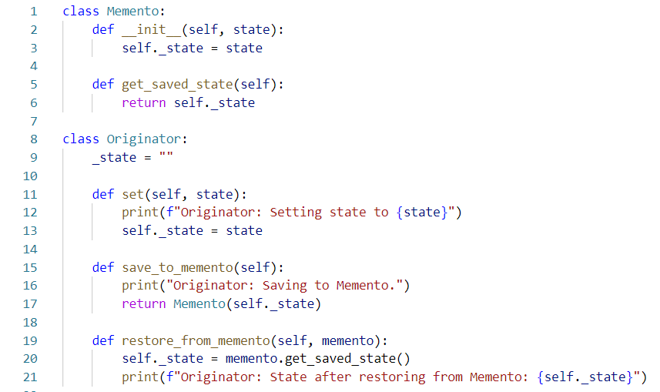
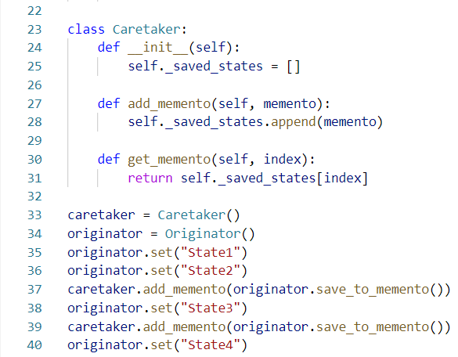
Пример кода
Сохранение состояний(State1, State2, State3) через Memento.
Откат к предыдущему состоянию (например, из State4 назад к State3).
Originator – создает и восстанавливает состояния.
Memento – хранит состояния.
Caretaker – управляет историей сохранений (как Ctrl+Z).

Slide 5
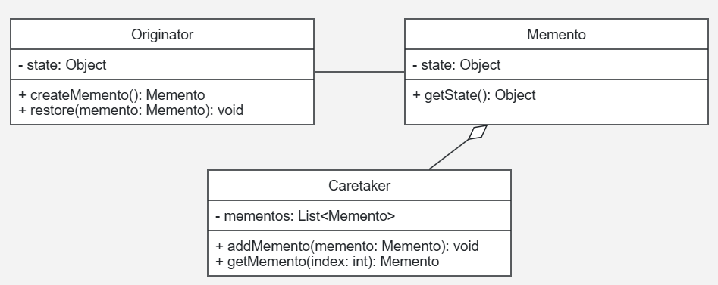
UML-Диаграмма

Slide 6
Заключение
Паттерн "Хранитель" эффективно управляет состояниями объектов, позволяя откатывать изменения без нарушения инкапсуляции. Он полезен для реализации механизмов отмены действий и сохранения истории изменений, повышая гибкость и надежность системы.
Плюсы:
Упрощает реализацию механизма отмены.
Изолирует логику сохранения состояний от основного кода.
Минусы:
Может потреблять много памяти при частых сохранениях.

